Slide 1

Основні наслідки СТВ
П – 14
Фізика

Slide 2
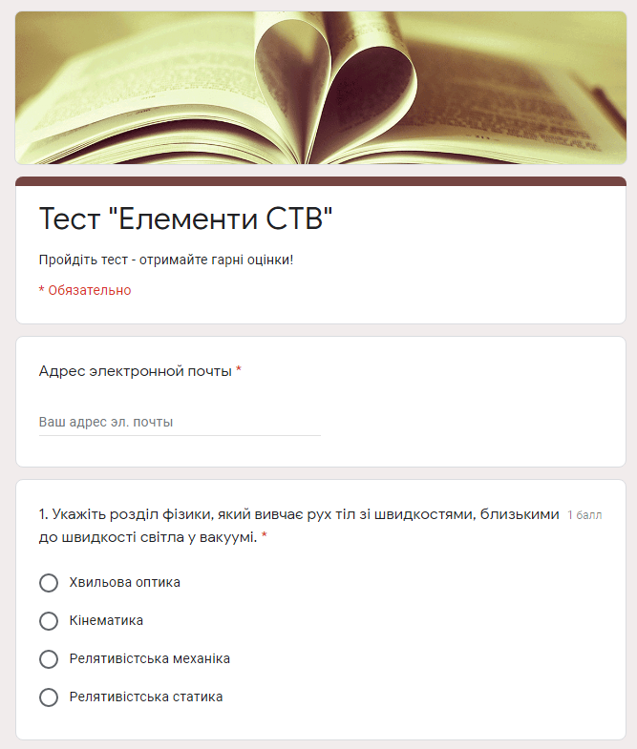
Пройдіть онлайн тестування!
Перейдіть за посиланням та пройдіть тест:
https://forms.gle/yDPi7VodXZc6yhdP6

Slide 3
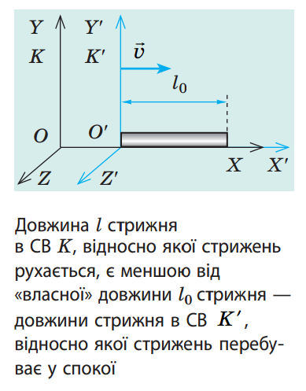
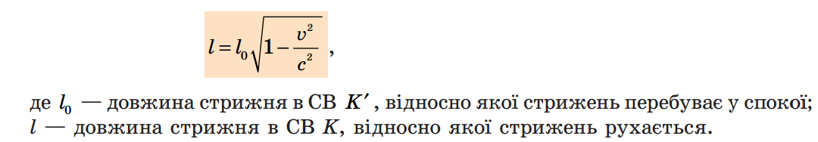
Чи змінюються лінійні розміри предметів під час їхнього руху
Приклад зі стрижнем:
Довжиною стрижня називають відстань між його кінцями, координати яких зафіксовані
одночасно.
Якщо стрижень розташовано вздовж лінії руху системи K′ , то згідно з теорією відносності має місце лоренцеве скорочення довжини:
1. Розміри тіла зменшуються тільки вздовж його руху: якщо стрижень розташований вздовж свого руху, то його довжина зменшується, а от діаметр залишається незмінним.
2. Релятивістський ефект скорочення довжини стає помітним тільки у випадку руху тіла зі швидкістю, яка порівнянна зі швидкістю поширення світла: навіть якщо ракета рухається з другою космічною швидкістю (v= 11,2 км/с — найменша швидкість, яку слід надати ракеті, щоб вона подолала притягання Землі та стала супутником Сонця), то її довжина майже не змінюється; а от для частинки, розігнаної в прискорювачі до швидкості v= 0,99с, ефект скорочення довжини стає дуже помітним.

Slide 4
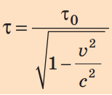
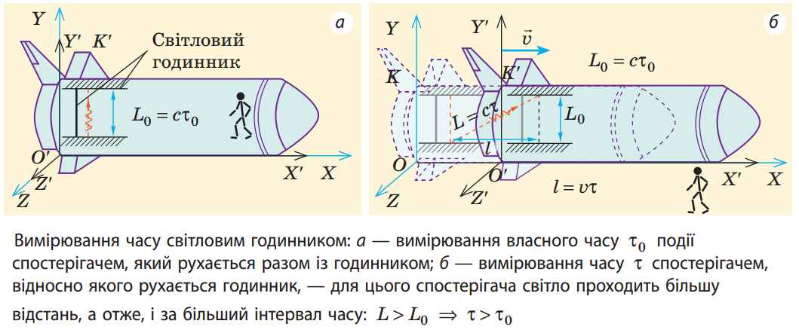
У чому полягає ефект уповільнення часу
Час τ, вимірюваний спостерігачем, відносно якого годинник рухається, дорівнює:
Інтервал часу τ0 , відлічуваний у СВ, відносно якої годинник перебуває
у стані спокою (власний час події), менший, ніж інтервал часу τ, відлічуваний у СВ, відносно якої годинник рухається. Інакше кажучи, час у рухомій СВ уповільнюється.

Slide 5

У чому полягає ефект уповільнення часу
Уповільнення часу покаже будь-який годинник у рухомій СВ. Ефект
уповільнення часу — властивість самого часу.
У рухомій СВ уповільнюються всі фізичні процеси, уповільнюється й процес старіння.
З точки зору нерухомого спостерігача радіоактивний розпад прискорених ядер є уповільненим порівняно з радіоактивним розпадом таких самих ядер
у стані спокою.

Slide 6
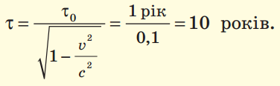
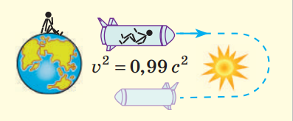
«Парадокс близнюків»
Для унаочнення уповільнення темпів процесів у системах, які рухаються з великими швидкостями, А. Ейнштейн запропонував яскравий уявний експеримент.
Посадимо одного з близнюків у ракету й розженемо її до швидкості v = 0,99 c. Повернемо його на Землю через один рік за годинником, який працює в ракеті: τ0 = 1 рік. Годинник на Землі покаже, що між двома подіями — відльотом і прибуттям ракети — минуло:
Отже, близнюк, який залишився на Землі, постаріє більше, ніж близнюк, який рухається зі швидкістю, близькою до швидкості світла. Зробимо важливе зауваження: СТВ розглядає тільки інерціальні СВ. СВ, пов’язана з ракетою, яка відлітає із Землі й потім на неї повертається, не є інерціальною: ракета щонайменше тричі прискорюється — під час відльоту, під час розвороту й під час посадки. Із цієї причини безпосередньо застосовувати формулу уповільнення часу для ситуації з близнюками не можна. Її необхідно розглядати методами загальної теорії відносності (ЗТВ).

Slide 7
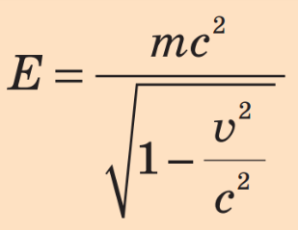
Зв’язок маси та енергії
Будь-яке тіло (будь-яка частинка),
що має масу, несе із собою запас енергії.
Цю енергію називають енергією спокою.
2. Зміна енергії тіла прямо пропорційна зміні його маси: ∆ = E m ∆ c² .

Slide 8

Контрольні запитання
1. Як змінюється довжина предмета, якщо він рухається з незмінною швидкістю?
2. Який час називають власним часом події?
3. Як змінюється інтервал
часу для тіла, яке рухається з незмінною швидкістю?
4. Який експеримент
підтверджує ефект уповільнення часу?
5. Наведіть формулу залежності енергії тіла від швидкості його руху.
5. Який зміст має величина mc²?

Slide 9
Домашнє завдання
Підручник: Фізика 10 кл. Стандарт. За редацією В.Г. Баряхтара, С.О. Довгого:
Повторити: §25
Вправа 25 № 1-3 (розв'язати)
Розв’язки надіслати: dimaslyuta@gmail.com – пошта.
0660098440 Viber, Telegram

